Slide 1

Rok – významné dny
VY_32_INOVACE_4A_19
Číslo projektu: CZ.1.07/1.4.00/21.1101
Sada 1
MŠ, ZŠ a PrŠ Trhové Sviny

Slide 2
Anotace: Tento materiál slouží k opakování učiva. Žáci si zopakují některé významné dny v roce. Ukazují si obrázky a říkají, co znamenají a jaké činnosti se k nim váží. Na dalších dvou stránkách toto učivo procvičují. Přiřazují správný obrázek pomocí animace - po správné odpovědi kliknou na obrázek, který „přiletí“ na příslušné místo. Stejným způsobem dále přiřazují měsíce k daným dnům (animace). Dále vybírají obrázky, které k daným dnům nepatří. Kliknutím na obrázek mají okamžitou zpětnou vazbu, zda úkol splnili. Na páté stránce se správné obrázky zvětšují, na ostatních dvou pulzují a nesprávné „mizí“ z plochy. Na poslední stránce procvičují znalost aktivit a lidských činností, které se k jednotlivým významným dnům vztahují. Zde pracují pomocí tužky - rukopisné poznámky v rámci nového softwaru Microsoft 2010. Délka trvání práce s tímto materiálem: Zhruba 35 minut
Autor: Daniela Tájková
Datum vytvoření: Podzim 2011
Speciální vzdělávací potřeby: ADHD, autismus, MP.
Vzdělávací obor: Člověk a jeho svět.
Druh učebního materiálu: Interaktivní DUM
Inovace: Rukopisné poznámky v rámci nového softwaru Microsoft 2010
Cílová skupina: Žák (s autismem, lehkou a střední MR).
Stupeň a typ vzdělávání: ZŠ speciální, 1.stupeň, 1. období.
Věková skupina: 6 – 9 let.

Slide 3
Prohlédni si obrázky. Vyprávěj o tom, co znamenají.
Zkus odhadnout, jakého významného dne se týkají.
Pokus se zařadit do správného měsíce v roce.

Slide 4
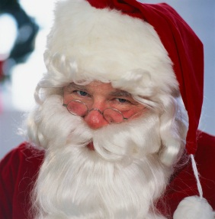
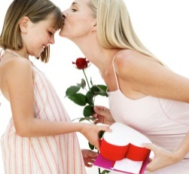


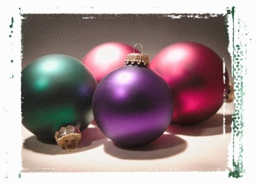
Významné dny v roce
DEN VÍTĚZSTVÍ
DEN SVATÉHO MIKULÁŠE
VÁNOCE
VELIKONOCE
TŘÍKRÁLOVÝ SVÁTEK
DEN SVATÉHO VALENTINA
DEN MATEK

Slide 5
Vyber správný obrázek.
DEN SVATÉHO VALENTINA
VELIKONOCE
TŘÍKRÁLOVÝ SVÁTEK
DEN MATEK

Slide 6


Přiřaď správný obrázek.
VÁNOCE
DEN VÍTĚZSTVÍ
DEN SVATÉHO MIKULÁŠE

Slide 7
Přiřaď správný měsíc v roce.
duben
květen
VELIKONOCE
DEN SVATÉHO MIKULÁŠE
prosinec
DEN SVATÉHO VALENTINA
leden
VÁNOCE
květen
DEN VÍTĚZSTVÍ
TŘÍKRÁLOVÝ SVÁTEK
prosinec
DEN MATEK
únor

Slide 8
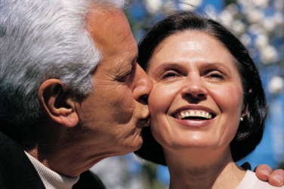
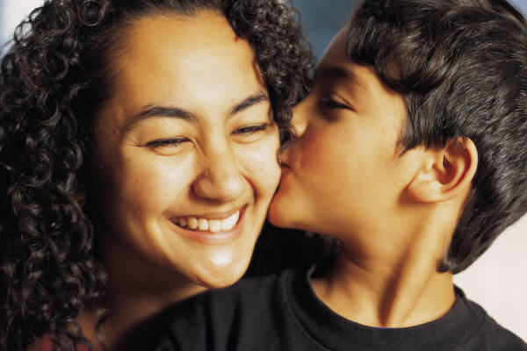


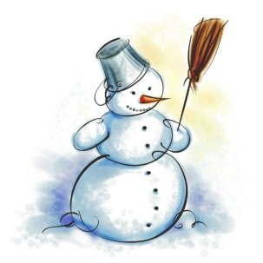

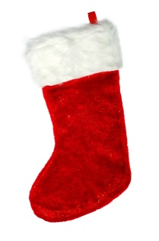
Vyber, který obrázek k danému NEPATŘÍ.
DEN SVATÉHO VALENTINA

Slide 9
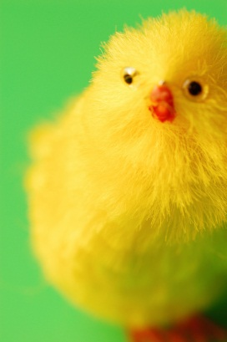
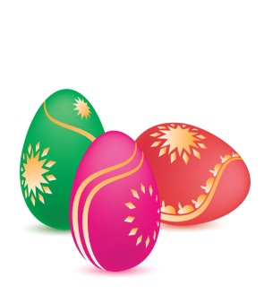
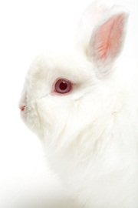

Vyber, který obrázek k danému NEPATŘÍ.
VELIKONOCE

Slide 10
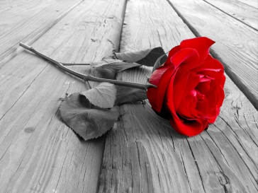
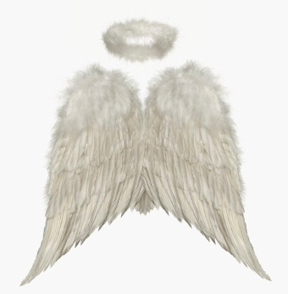
Vyber, který obrázek k danému NEPATŘÍ
Mikuláš

Slide 11
Přiřaď správně:
DEN MATEK
Slavíme den zamilovaných.
VÁNOCE
Zdobíme stromeček.
VALENTÝN
Barvíme vajíčka.
VELIKONOCE
Bojíme se čerta.
Dostáváme dárky.
MIKULÁŠ
Přejeme maminkám k svátku.
VÁNOCE

Slide 12
Zdroje a citace: Microsoft Office - Klipart

